Slide 1
認識資料庫管理— Microsoft Access, Excel
113/10/22 week 7

Slide 2
Outline
資料庫的使用場景
資料庫一些名詞解釋
今天使用的工具: Microsoft Excel, Access
作業

Slide 3
資料庫使用場景

Slide 4
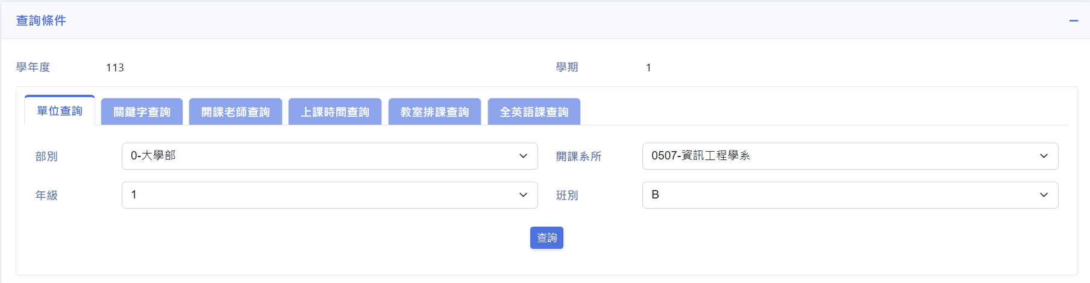
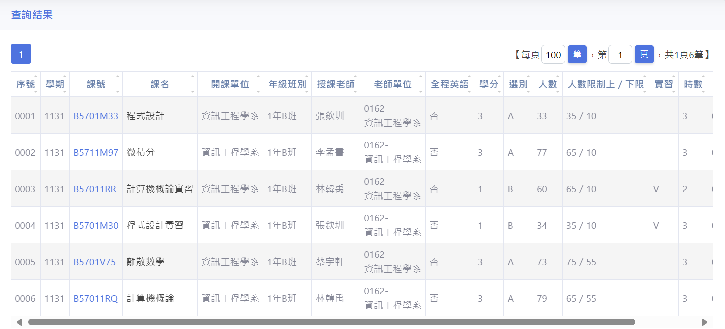

大學部
資訊工程學系
一年級
A班

Slide 5
資料庫一些名詞解釋

Slide 6
資料庫基本概念 database
資料庫管理系統(database management system)可以方便儲存及管理大量資料
資料庫負責將資料分門別類集結在一起
管理系統則是架構在資料庫上的維護軟體，管理系統須提供兩種功能:
讓使用者定義資料內容，例如學生資料應包含哪些資訊
提供使用者對資料操作的能力，包含新增、修改、刪除與查詢等等

Slide 7
資料表、欄位、紀錄 → 資料庫
以格式化的表格儲存的資料稱為資料表(Table)
資料表的格式由欄位(field)決定，欄位有自己的名稱，並限定資料記錄的內容
資料表中的一筆筆資料則稱為記錄(Record)
資料庫(database)是由許多資料表所組成
資料庫
database
欄位 1 (field 1) | 欄位 2 (field 2) | 欄位 3 (field 3)
Record 1, 1 | Record 2, 1 | Record 3, 1
Record 1, 2 | Record 2, 2 | Record 3, 2
Record 1, 3 | Record 2, 3 | Record 3, 3
資料表(Table)

Slide 8


鍵值(Key)
資料表不允許完全重複的資料出現在同一個資料表中，除了佔空間外，也不易維護
為了容易區分不同的 record，會用具有唯一性的欄位資料來識別，通常叫做主鍵值(primary key)，ex.身分證字號、學號等等
學號 (std ID) | 姓名 (Name) | 電話 (TEL)
00002 | Alice | 0900111111
00001 | Bob | 0911222222
00003 | Alice | 0922333333

Slide 9


Microsoft Excel, Access

Slide 10


Excel 與 Access 的差別
Access 適合管理資料，幫助資料保持井然有序、易於搜尋，並且可提供多個使用者同時使用
Excel 適合用於分析資料，執行複雜的計算，探索可能的結果，以及產生高品質的圖表
傳送Excel 需要的資料
data1 | data5
data2 | data6
data3 | data7
data4 | data8
傳送資料給Access
儲存、管理

Slide 11
Excel 常用的函數
函數基本格式 =function_name(arguments)
SUM(value) : 回傳加總
AVERAGE(value) : 回傳平均值
MAX(value) : 回傳最大值
MIN(value) : 回傳最小值
COUNT(value) : 統計儲存格中包含數字的儲存格數目
COUNTA(value) : 統計儲存格中非空白儲存格的數目
COUNTIF(range, criteria) : 統計符合指定條件的儲存格數目

Slide 12
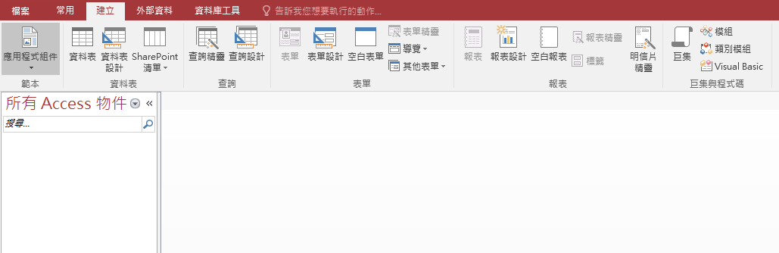
Access 操作介面說明 – Build a new table
建立新的資料表
build table

Slide 13
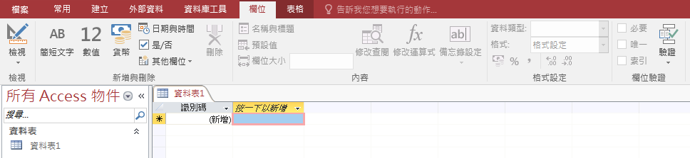
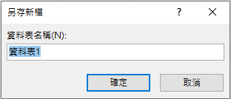
Access 操作介面說明
Access 操作介面說明 – Build a new table
點選"設計檢視"
設計資料表的欄位
點選設計檢視之後會跳出"另存新檔"的視窗
輸入資料表名稱之後按確定就能進入欄位設計的部分

Slide 14
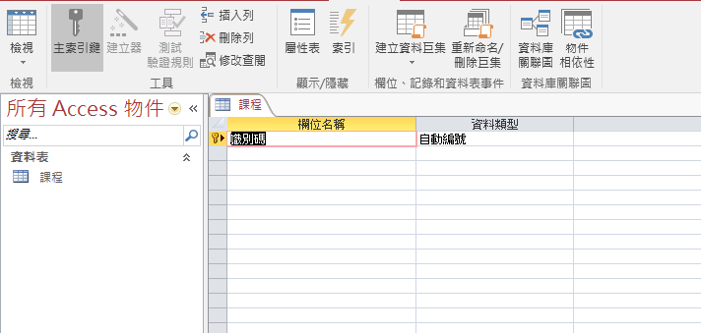
Access 操作介面說明 – Build a new table
這個符號代表這個欄位的資料是primary key
代表這個欄位裡的資料都是獨一無二的
(例如課程代碼)
這裡會顯示
建立的所有資料表
欄位名稱 : 顯示在資料表(table)裡面的欄位(field)名稱，例如課程代碼、課程名稱
資料類型 : 代表紀錄(record)的資料類型，例如課程代碼是自動編號、課程名稱是簡短文字

Slide 15
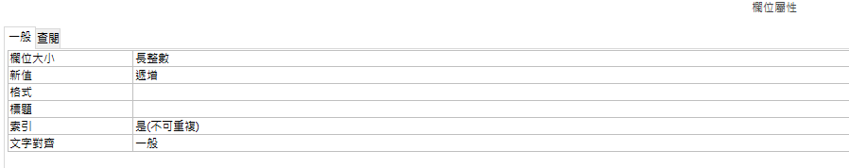
Access 操作介面說明 – Build a new table
延續前一頁，畫面下方可以設定欄位屬性
上圖是"自動編號"的欄位屬性設定
自動屬性代表每當使用者新增一筆資料，表格會自動幫資料按照順序編號
預設是 1, 2, 3, …
如果想要指定編號格式例如 0001，則在格式裡面輸入 0000
如果想要前面有文字例如 A001，則在格式裡面輸入 "A"000

Slide 16
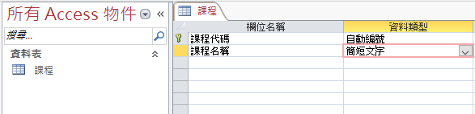
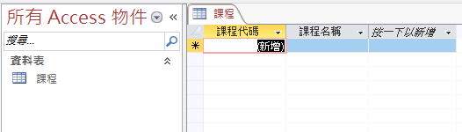
Access 操作介面說明 – Build a new table
設計完之後到"課程"按右鍵，點選 "資料工作表檢視" 就可以輸入資料表的 紀錄(record)
如果是"自動編號"就不需要輸入
欄位會按照剛剛的設定自動幫你編號

Slide 17
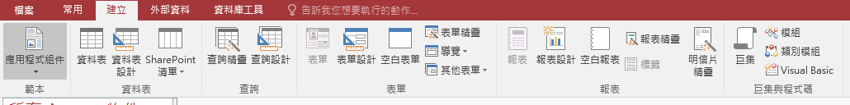
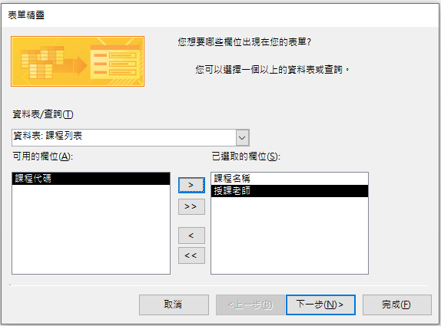
Access 操作介面說明 – Build a form
表單用來提供使用者方便新增資料內容
使用表單精靈可以快速幫你建立需要的輸入框
選擇要放在表單裡的欄位

Slide 18
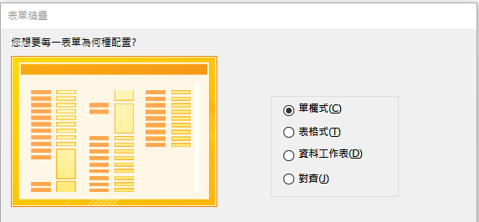
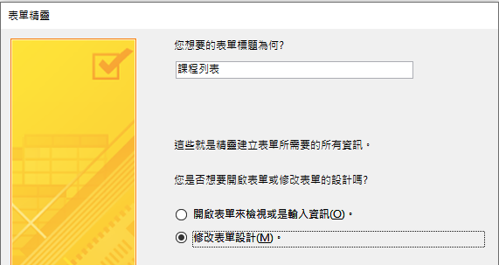
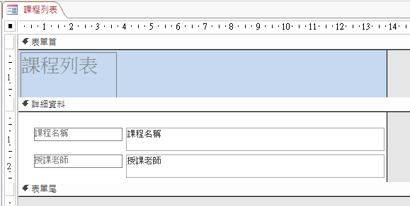
Access 操作介面說明 – Build a form

Slide 19
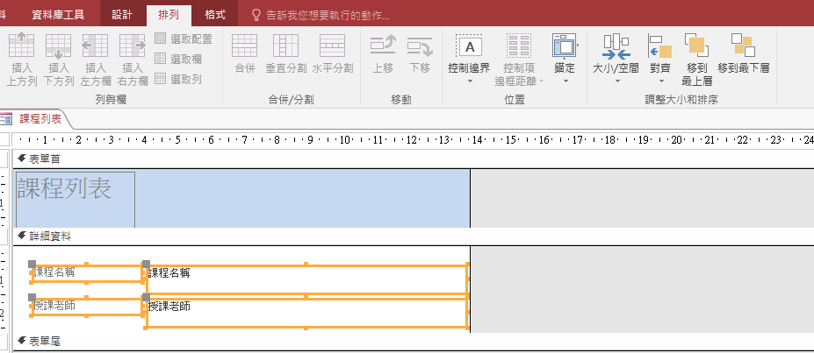
Access 操作介面說明 – Build a form
可以選取輸入框進行排版

Slide 20
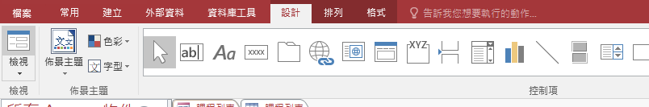
Access 操作介面說明 – Build a form
設計完成後到 "檢視" 選取 "表單檢視" 即可操作表單
如果要新增資料，可以用表單下方 "新(空白)紀錄"
或是在表單中設計一個可以新增資料的按鈕
create a button for input a new record

Slide 21
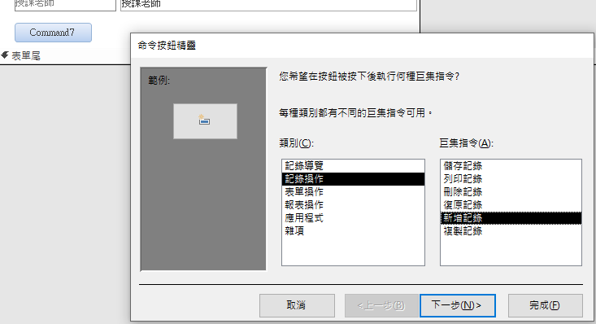
Access 操作介面說明 –
Create a button for input record
拉好按鈕大小後，會跳出設定的視窗
選取 "紀錄操作" >> "新增紀錄" 接著設定按鈕外觀與標籤

Slide 22
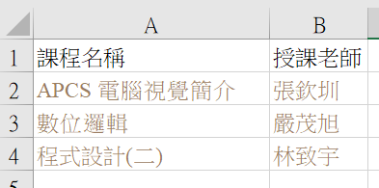
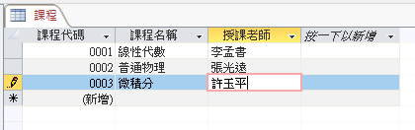
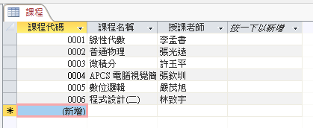
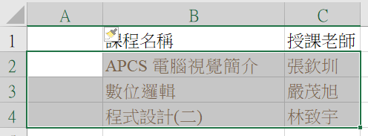
匯入 Excel 到 Access 中
在同一個資料表中加入 Excel 的資料
Excel 中欄位須和 Access 的欄位對應
由於原本 Excel 中沒有保留課程代碼的欄位，因此要插入一個空白欄位
然後選取紀錄(record) 複製(Ctrl+C)
到 Access (新增) 那一列貼上 (Ctrl+V)

Slide 23
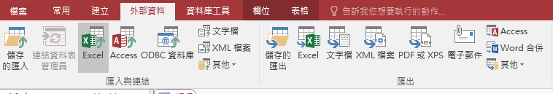
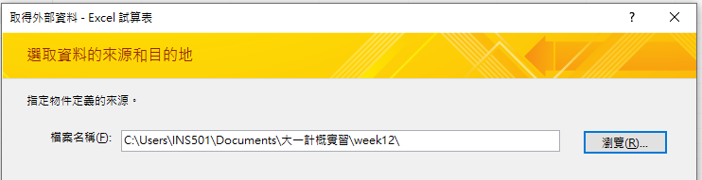
匯入 Excel 到 Access 中
匯入 Excel 成為新的 Access 資料表
到外部資料點選 Excel, 瀏覽選取 Excel 檔案，然後按確定

Slide 24
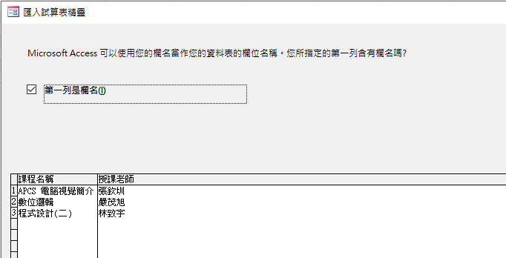
匯入 Excel 到 Access 中
匯入 Excel 成為新的 Access 資料表
勾選第一列是欄名，然後下一步

Slide 25
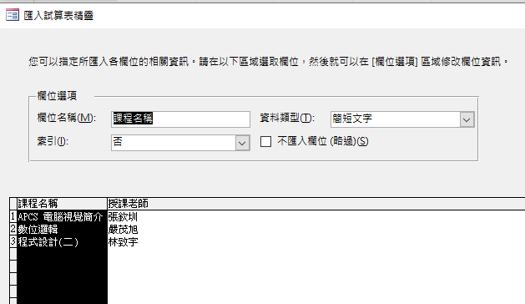
匯入 Excel 到 Access 中
匯入 Excel 成為新的 Access 資料表
檢查資料類型，欄位名稱如果想修改也可以在這裡修改

Slide 26
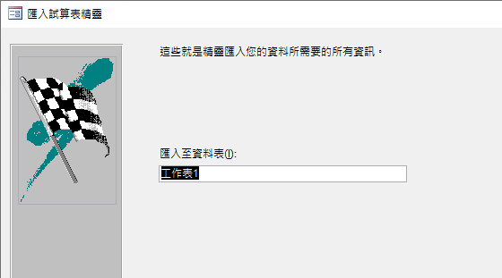
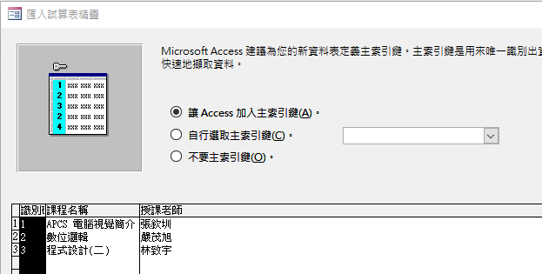
匯入 Excel 到 Access 中
匯入 Excel 成為新的 Access 資料表
原資料沒有 primary key 欄位，這裡可以勾選 "讓Access加入主索引鍵" 來增加 primary key 欄位
然後修改資料表名稱，然後完成

Slide 27
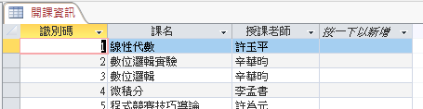
作業 homework – Q1 (40%)
請上教學務系統，到 選課系統 >> 課程課表查詢 >> 單位查詢
查詢 113學年，第1學期 "0-大學部"、"0507-資訊工程學系"、"1年級"、“B班"
(理論上會看到6筆開課資料)
用 Excel 表格紀錄 "課名" 、 "授課老師"，檔名 "class_info.xlsx"
建立一個 Access 檔案，檔名 "class_database.accdb"
接著將 "class_info.xlsx" 匯入 Access 裡面成為一個新的資料表，取名 "開課資訊"
注意 primary key、資料型態

Slide 28
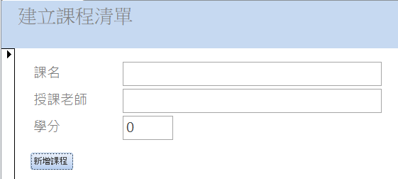
作業 homework – Q2 (30%)
建立一個 Access 檔案，檔名 "input_class_info.accdb"
新增一個資料表取名 "選課清單"
欄位須包含 “序號”、“課名"、"授課老師"、"學分"
建立表單提供 "新增課程" 的功能

Slide 29
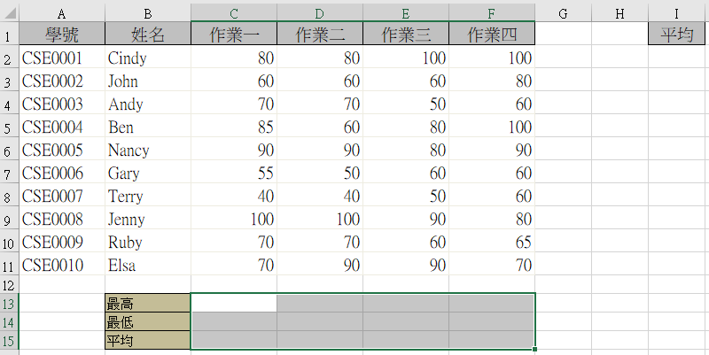
作業 homework – Q3 (30%)
下載 tronclass week7 作業中的 “std_score.accdb“ 檔案
將 “學生作業成績” 資料表匯出成 Excel 表格
用 Excel 函式計算
每位同學的平均分數
作業一 ~ 作業四 的最高、最低、平均分數
儲存檔名 "std_score.xlsx"

